Slide 1
Recursos digitales educativos
Caracteristicas
accesibilidad
multimedia
Interactividad

Slide 2
multimedia
videos
peliculas
animaciones
Audios
multimedia

Slide 3
Esta caracteristica aumenta la dimensión multisensorial
Esto significa que : se utilizan mas sentidos para el aprendizaje
Se crea un ambiente de feedback continuo y automatico
Aumento de la participación

Slide 4
interactividad
Aumento de la motivacion
Intercambio constante (feedback)
Socialisacion
Comunicación y publicación

Slide 5
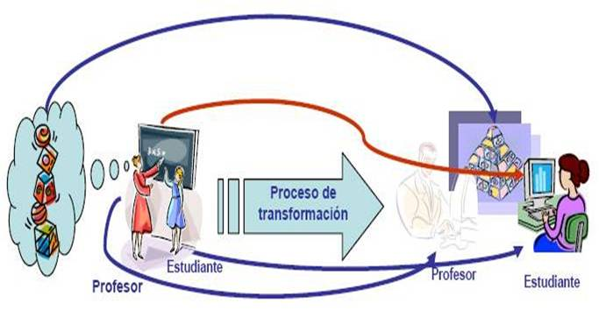

Slide 6
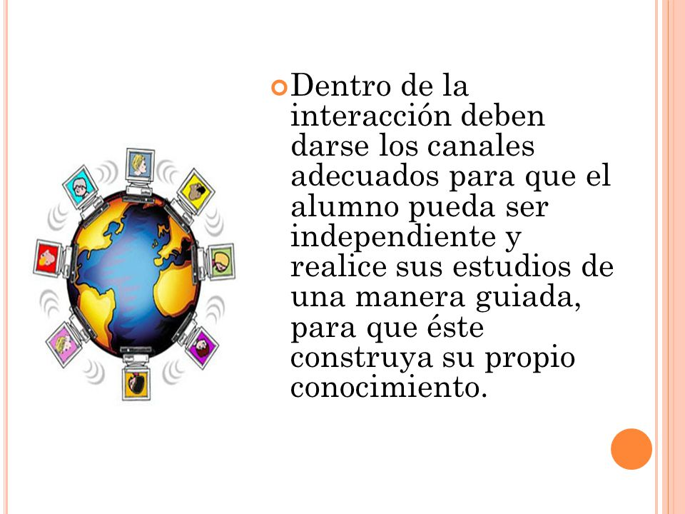
interactividad

Slide 7
accesibilidad
Accesible y comprensible hasta para alumnos de capacidad especiales
De alcance sencillo y facíl para alumnos y docentes
genérico
funcional

Slide 8
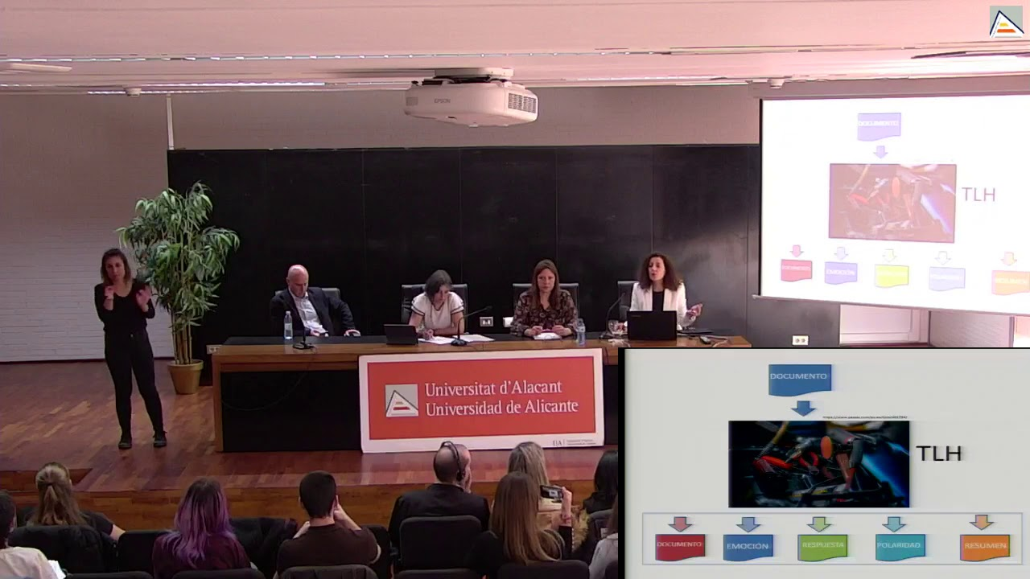

Slide 9
genérico
Funcional
accesibilidad
tecnológico

Slide 10
fin
Maria azucena dip

